Slide 1
財務管理
第五章 與 第六章
金錢時間價值
與現金流量

Slide 2
本單元架構
金錢具有時間性價值：現在的1元的價值將超過未來任一時間的1元；或者說：如果有人要你借他目前的1元，則他以後要還的錢當時必須超過1元以上，你才會同意。(why?)
本單元講授：
  複利之下單一資金一期與多期的終值與現值 (5.1-5.3)
  複利次數與有效(年)利率 (6.3)
  複利之下一連串定期固定資金流量(年金)之終值與現值(6.2)
  貸款的形式與貸款的攤銷(6.4)
  一連串非固定現金流量或流量較複雜的應用(6.1)

Slide 3
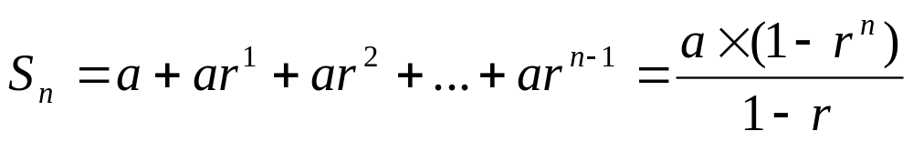

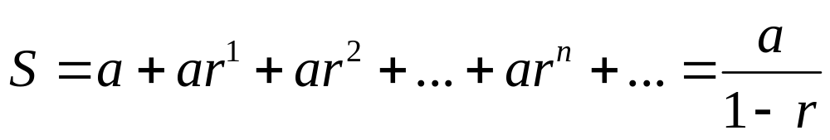

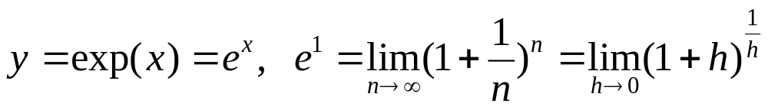
一些數學技巧的整理
等比級數之和
  有限等比級數
  無窮等比級數
指數函數之定義
使用的限制條件?
使用的限制條件?

Slide 4
數線上數字的意義
第2期之期末, 也是第3期之期初
第1期期初(現在)
0
1
2
………………………….
第1期之期末, 也是第2期之期初

Slide 5
複利之下單一資金一期與多期的終值與現值

Slide 6
單一一筆資金的終值(單期)
假設你將10000元存在年利率為8%、每年計息一次的銀行，之後如果你都不領出，則一年後你可以領到的本利和是多少？
終值(利率)因子
本金=現值
利息
本金+利息=本利和=終值

Slide 7
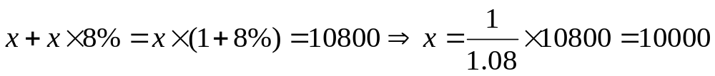
單一一筆資金的現值(單期)
假設你將x元存在年利率為8%、每年計息一次的銀行，之後如果你都不領出，若一年後你可以領到的是10800，則你存入的金額是多少？
現值(利率)因子
本金=現值
利息
本金+利息=本利和=終值

Slide 8
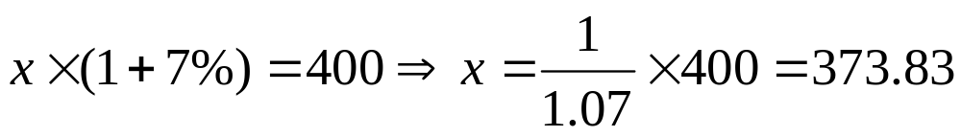
例5.5：單期現值
明年要買一本書400元，若銀行年利率為7%(每年計息一次)，請問現在要存入多少錢？
解：

Slide 9
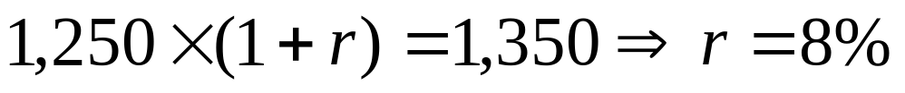
例5.9:單期投資的報酬率
某投資案期初的投資金額為1,250元，一年後的本金加收益總額為1,350元，請問投資報酬率為多少？
解：

Slide 10
練習題:單一資金單期現值與終值
土地的購入成本為85,000元，確定一年後價值為91,000元，銀行存款年利率為10%(每年計息一次)，問是否應投資？
解：
  比較終值：
    土地終值=91,000，成本終值=85,000*(1.10)=93,500
  比較現值：
    土地現值=91,000/1.10=82,727.27，成本=85,000
  所以不應投資

Slide 11
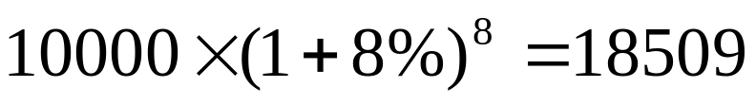
單一一筆資金的終值(多期)
假設你將10000元存在年利率為8%、每年複利一次的銀行，之後如果你都不領出，則八年後你可以領到的本利和是多少？
終值(利率)因子
資金現在價值
資金8年後的價值
(現值; PV)
(終值; FV)

Slide 12

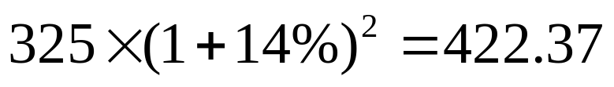
例5.1:單利與複利下的投資成果
某投資每年有14%的報酬率，若投資325元，請分別以單利與複利方式計算在2年後可得到多少元？
解：
  單利：
  複利：

Slide 13
終值與期間及利率的關係
當利率越高或期數越長→終值利率因子越大→終值越高
利率=15%
終值
利率=10%
利率=5%
期數

Slide 14
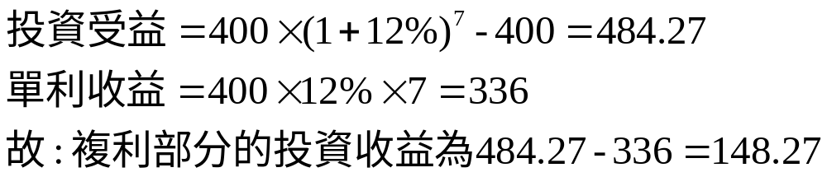
例5.2:一筆資金多期終值應用
某投資的年報酬率為12%，期初投資金額若為400元，請分別計算3年後及7年後的本金加收益各是多少？另請計算7年後的投資收益是多少？又該投資收益多少是由複利所產生？
解：
  3年及7年後的本金加收益：
  7年後的收益與收益中複利的金額：

Slide 15
例5.3:一筆資金多期終值應用
新荷蘭殖民地的總督Peter Minuit在1626年以總值24美元的珠錢、布及裝飾品從印地安人手中買下了曼哈頓，請以每年複利一次，按10%的年利率算這筆價款388年後之價值
解：

Slide 16
例5.11:多期投資的報酬率
現有35,000元，若8年後需要80,000元的小孩教育費，請問若將35,000元投資，則每年的投資報酬率至少要多少才能使8年後的本金加收益達到80,000元?
解：

Slide 17
例5.12:多期投資的報酬率
現有10,000元，若拿去投資，希望50年後的本金加投資收益變成1,000,000元，則平均每年的投資報酬率必須要多少？
解：

Slide 18
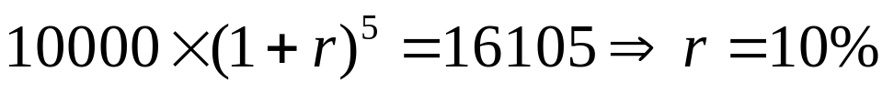
練習題:一筆資金多期終值應用
卡爾有10,000元，打算存到銀行5年，以本利和用來買車，預計車款為16,105元，假若銀行每年付息一次，請問利率為至少要多少以上才可能？
解：

Slide 19
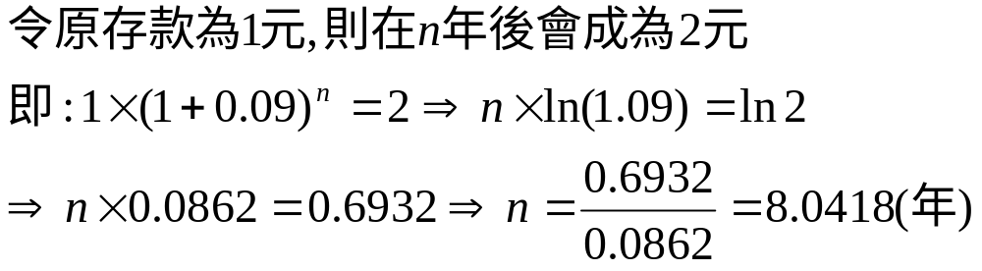
練習題:一筆資金多期終值應用
當年利率為9%，如果每年複利一次，則存款人要多久才能使其原存款成長一倍？
解：
七二法則：如果利率為k%，期數為n，則要使本金成長一倍的時間可由k×n=72的關係式求得近似值

Slide 20
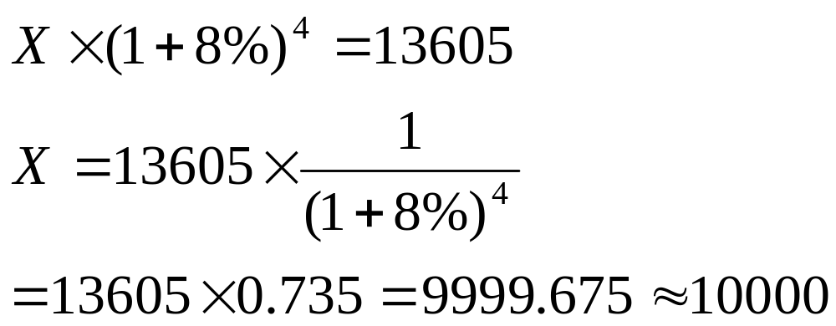
單一一筆資金的現值(多期)
假設你將X元存在年利率為8%，每年複利一次的銀行，其間如果你都不領出，則四年後你可以領到的本利和是13605元，請問你當初存入多少元？
資金現在價值(現值)
資金4年後價值(終值
現值的利率因子

Slide 21
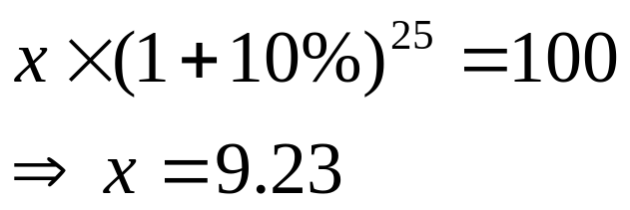
例5.7：多期現值
一張25年後可以獲得100元的兌換券，若銀行年利率為10%(每年計息一次)，請問該兌換券的現值是多少？
解：

Slide 22
現值與期間及利率的關係
當利率越高或期數越長→現值利率因子越小→ 現值越小
現值
利率=5%
利率=10%
利率=15%
期數

Slide 23
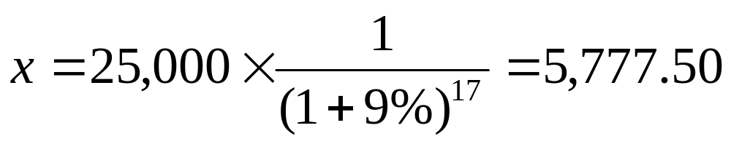
練習題:多期現值應用
老爺爺與老奶奶為了幫新出生的孫子付第1年的大學學費，他們打算將一筆錢投資17年，利率為9%，已知屆時第1年的大學學費為$25000元，請問他們今天要存多少錢？
解：

Slide 24
複利次數與有效年利率

Slide 25
複利次數與有效年利率
  有效年利率(Effective Annual Rate；EAR)
    是指若存款(或貸款)之年利率在年內計息的次數若不止一次，例如每半年計息一次、每季計息一次或每月計息一次等，則實際年利率會大於銀行所宣稱名目年利率，該實際年利率即為有效年利率，也被稱為年百分比收益率(annual percentage yield；APY) ，而名目年利率則被稱為報價利率(stated interest rate)或年百分比利率(annual percentage rate；APR) 。
年內計息的次數越多則有效年利率越高。

Slide 26
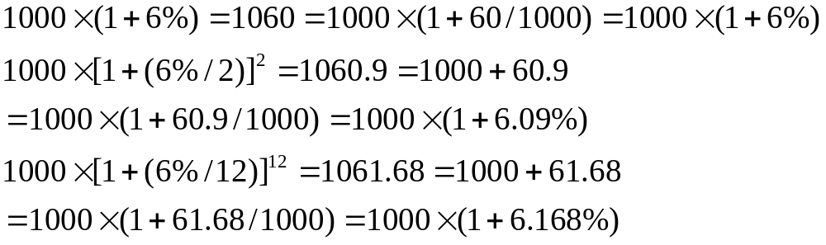
有效年利率之概念與計算
例如本金為1000元，名目年利率為6%，則每年計息一次，每半年計息一次及每月計息一次等的利息計算下：

Slide 27
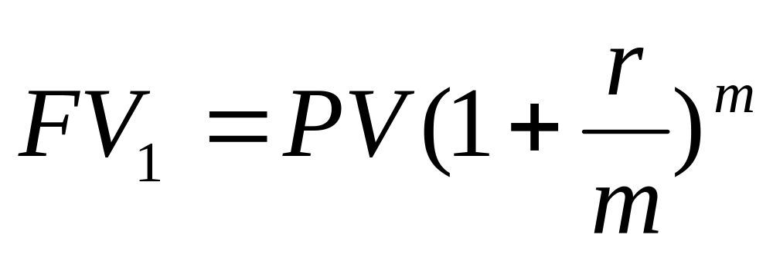
有效年利率之概念與計算
則上述一年中m次複利的一年之本利和計算可推出一般式：

Slide 28
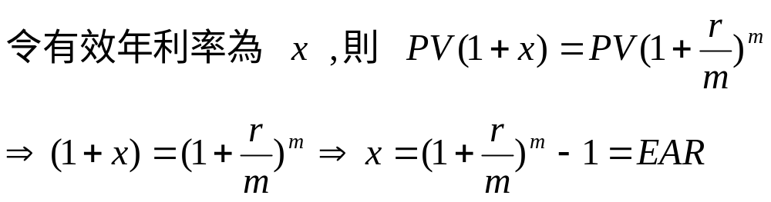
有效年利率之概念與計算
當年利率為r，每年複利的次數為m，則有效年利率為：

Slide 29
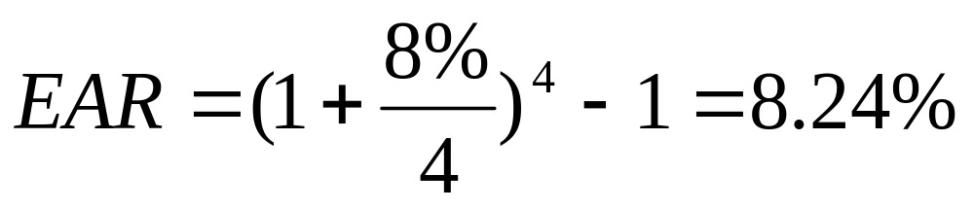
練習題:複利次數
當年利率為8%，若每季複利(計息)一次，則EAR為多少？
解：

Slide 30
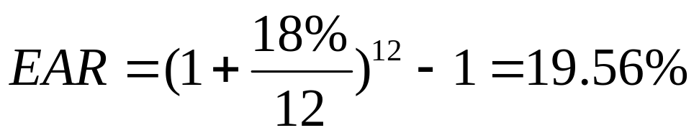
例6.10:信用卡的EAR
某信用卡發卡銀行宣稱其年利率18%，按月計息，請問其有效年利率為多少？
解：

Slide 31
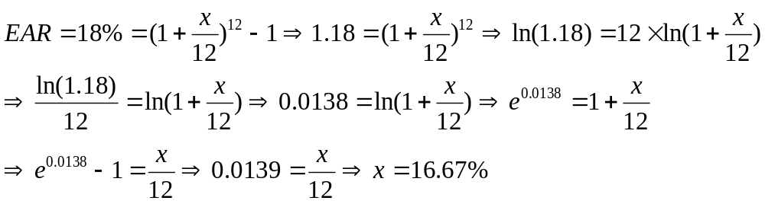
例6.9:名目利率
若已知每月複利下的EAR=18%，則名目年利率是多少？
解：

Slide 32
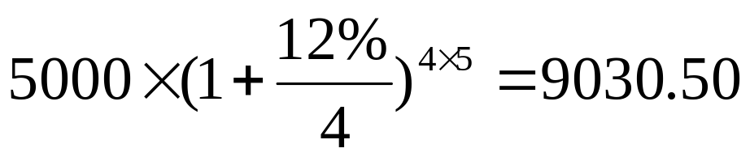
練習題:超過一年、每年多次複利
Henry投資5000元，年報酬率為12%，每季收益一次，則5年後的投資總價值為多少？
解：
  相當於每季3%，共20季，所以：

Slide 33
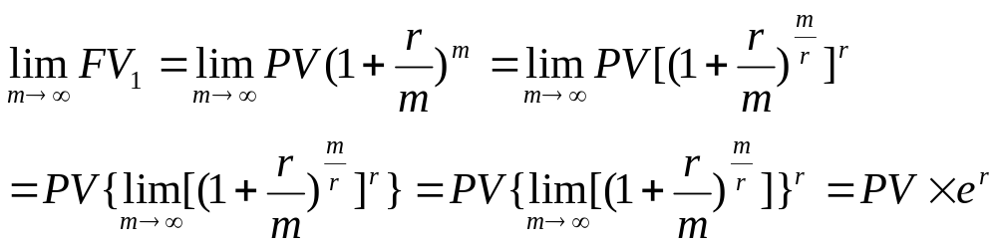
連續複利下的利率因子
如果複利的次數非常多，即複利的時間非常短，則當次數為無窮大時，為連續複利：
  連續複利的一年之本利和計算可推出一般式：

Slide 34
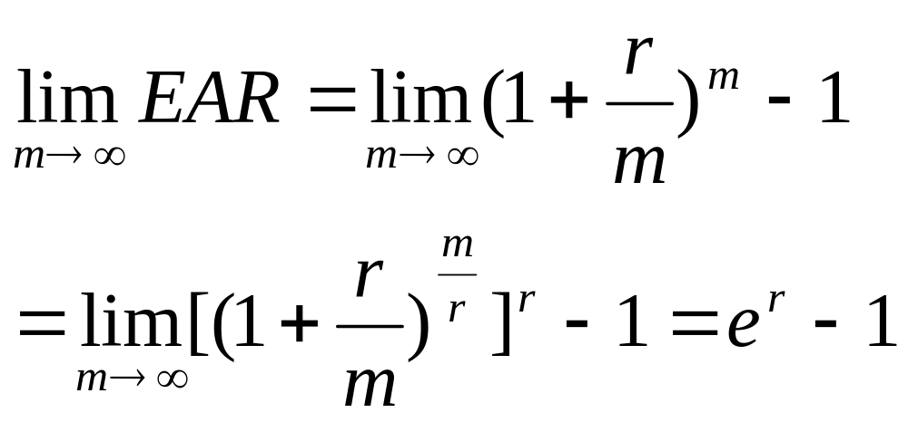
連續複利下的EAR
一年連續複利之下的EAR為：

Slide 35
練習題
你有一筆閒錢，打算拿去存定存，查到三家銀行的資料分別如下：
  1.年利率為8.5%，每半年複利一次
  2.年利率為8.2%，每月複利一次
  3.年利率為8.0%，連續複利
請問那一家的條件最優惠？

Slide 36
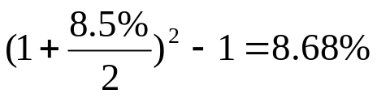
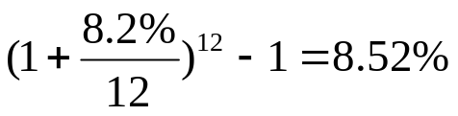

練習題
解：
1.年利率為8.5%，每半年複利一次
  有效年利率 =
2.年利率為8.2%，每月複利一次
  有效年利率 =
3.年利率為8.0%，連續複利
  有效年利率 =
故以第1家的條件最優惠。

Slide 37
複利之下一連串定期固定資金流量(年金)之終值與現值

Slide 38
年金的意義與分類
年金是指：一段時間內，每一固定的時點上支付(或領取)某一固定金額，即一連串固定金額的支付(或領取)。
分類：
  普通(一般)年金：每一期之期末支付或領取一固定金額，直到期滿為止。
  期初年金：每一期之期初支付或領取一固定金額，直到期滿為止。
  永續年金：每一期之期末支付或領取一固定金額，期數為無限多期。

Slide 39
年金的終值與現值
普通年金

Slide 40
年金之終值 --- 普通年金
0
1
2
3
4
T-1
T
………..
PMT
PMT
PMT
PMT
……….
PMT
PMT
………………..

Slide 41
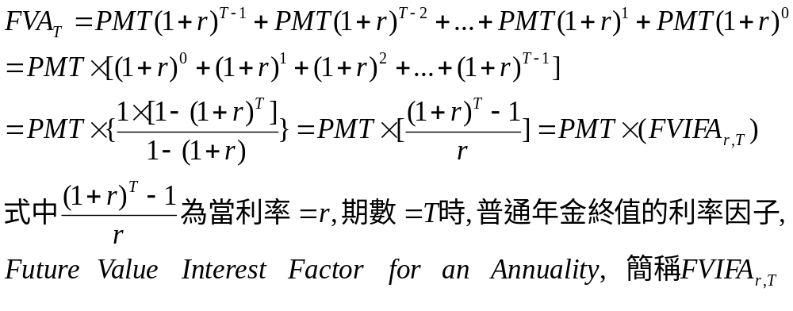
年金之終值 --- 普通年金
當利率為r，每期期末金額為PMT，共T期，則年金終值為每一期金額終值之總和：

Slide 42
年金之終值 --- 普通年金
假定每年年底存入1000元，年利率5%，則3年後帳上餘額是多少？
?
0
1
2
3
-1000
-1000
-1000

Slide 43

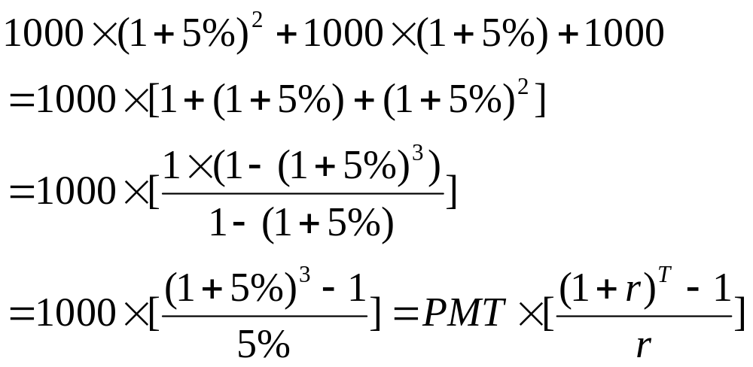
年金之終值 --- 普通年金
T
PMT
r

Slide 44
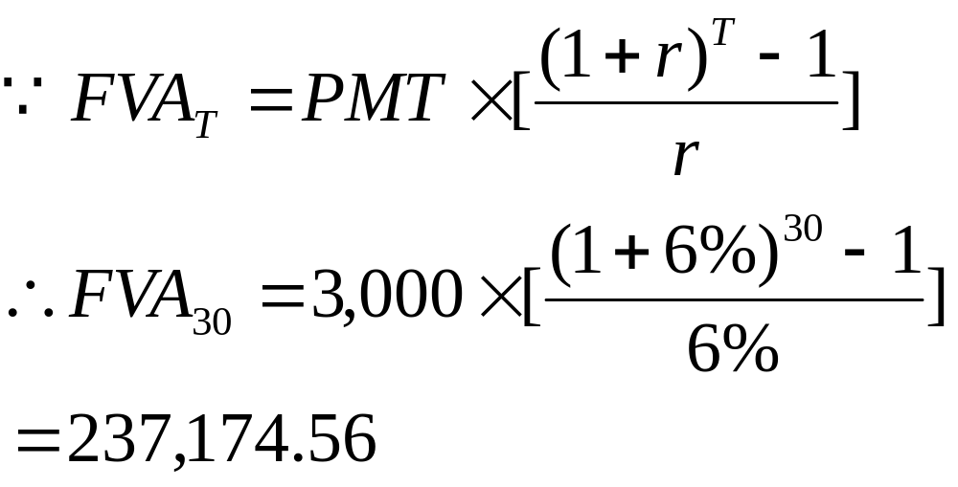
練習題:零存整付
預計1年後每一年將3,000元存入銀行，年利率為6%、每年計息一次，30年後共會累積多少錢？
解：

Slide 45
年金之現值 --- 普通年金
0
PMT
PMT
PMT
…………………..
PMT
PMT
1
2
3
T-1
T
……...

Slide 46
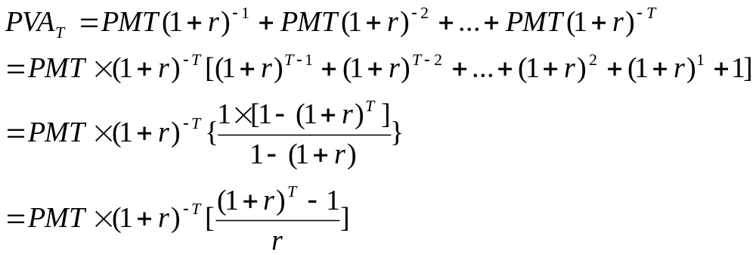
年金之現值 --- 普通年金
當利率為r，每期期末金額為PMT，共T期，則年金現值為每一期金額現值之總和：

Slide 47
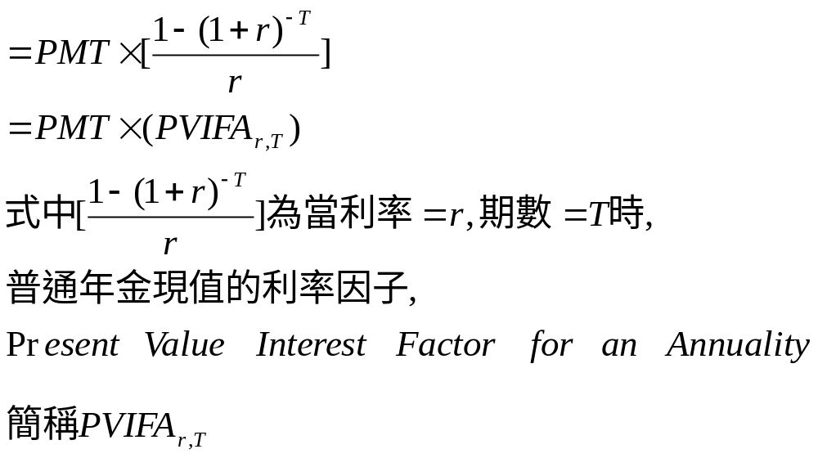
年金之現值 --- 普通年金

Slide 48
年金之現值 --- 普通年金
假定未來3年每年年底都要獲得1000元，年利率5%，則現在必須存入多少元？
1000
1000
1000
0
1
2
3
?

Slide 49
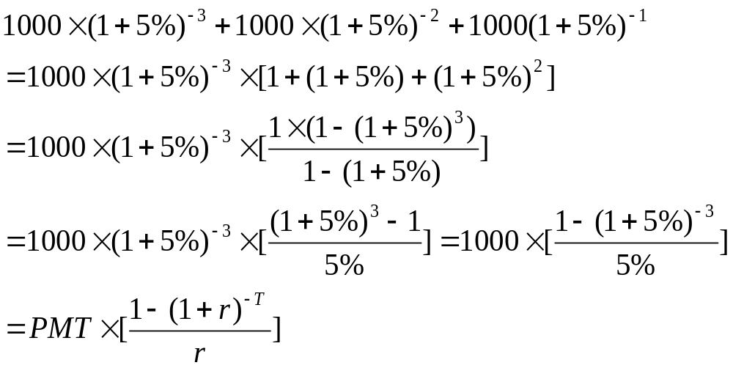
年金之現值 --- 普通年金
T
PMT
r

Slide 50
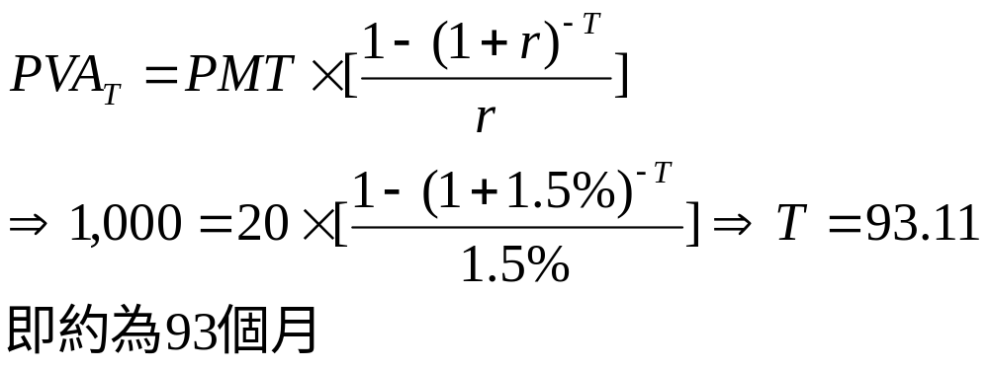
例6.6:償還借款的期數
你用信用卡借款1,000元，預計1個月後每個月償還20元，若月貸款利率為1.5%，請問要償還多久？
解：

Slide 51
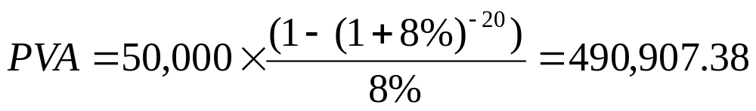
練習題:樂透評價
Mark中樂透，每年可收到50000元，持續20年，第1筆在一年後收到，如果銀行年利率固定為8%，每年計息一次，請問該樂透的現值是多少？
解：

Slide 52
練習題:樂透評價
假設你剛剛贏得樂透彩金1,000,000元，樂透公司告訴你有兩種領取獎金的方式，其一：立刻領取現金1,000,000元，其二：每年年底固定領取一筆固定金額A，第一筆錢將從今天起的一年後支付，共領20年。假設存款年利率為10%(每年計息一次)，那麼合理公平的固定金額A應是多少元？

Slide 53
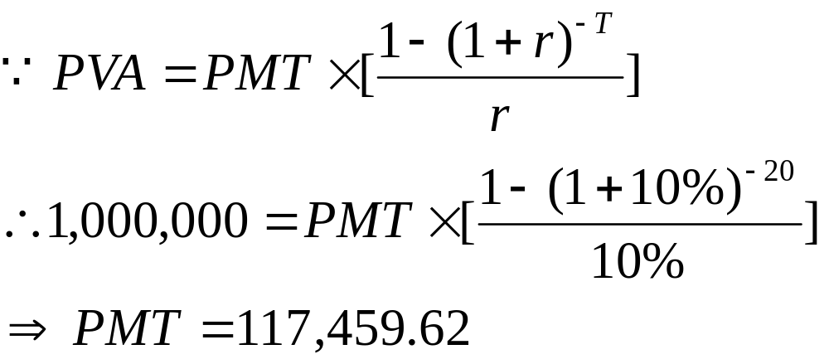
練習題 --- 解答

Slide 54
年金的終值與現值
期初年金(到期年金)

Slide 55
年金之終值 --- 期初年金
0
1
2
3
4
T-1
T
………..
PMT
PMT
PMT
PMT
PMT
……….
PMT
0
………….

Slide 56
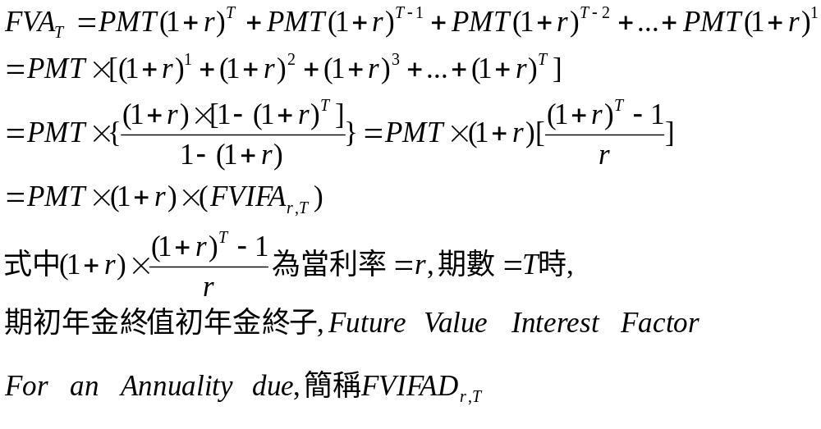
年金之終值 --- 期初年金
當利率為r，每期期初金額為PMT，共T期，則年金終值為每一期金額終值之總和：

Slide 57
年金之終值 --- 期初年金
假定每年年初存入1000元，年利率5%，則3年後帳上餘額是多少？
?
0
1
2
3
-1000
-1000
-1000

Slide 58
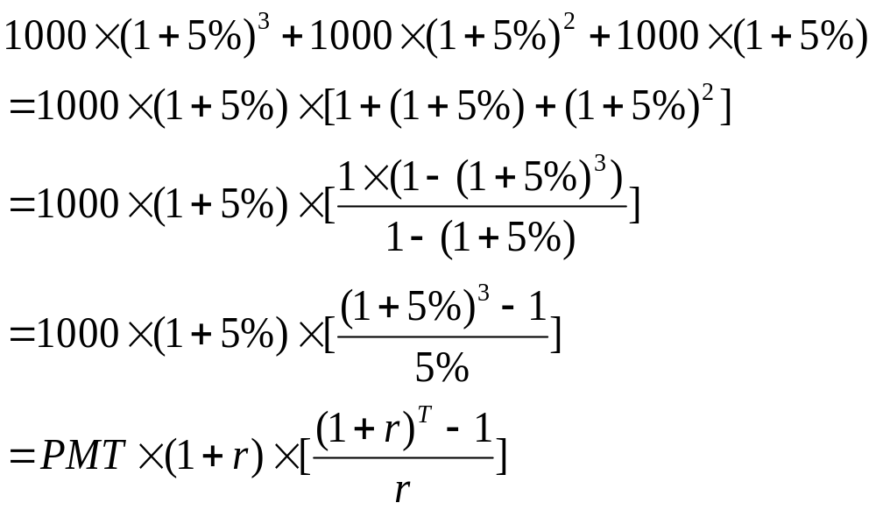
年金之終值 --- 期初年金
T
PMT
r

Slide 59
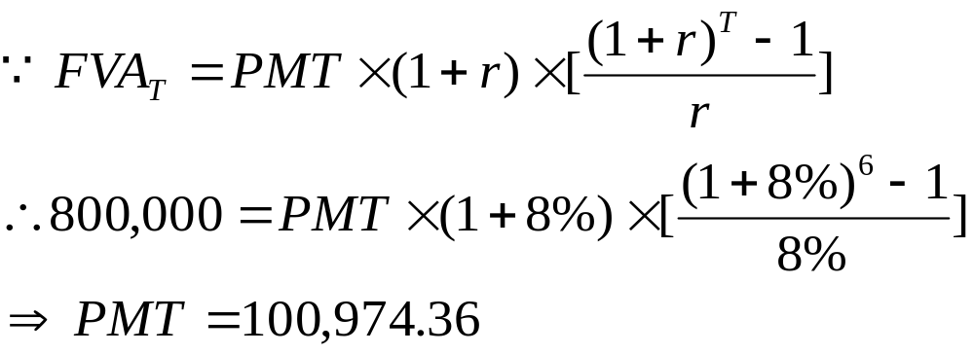
練習題 --- 零存整付
假設銀行年利率為8%，你打算在88年至93年間每年的1月1日存入x元，以便在94年1月1日領取800,000元，請問你每次要存多少錢？
解：

Slide 60
年金之現值 --- 期初年金
0
1
2
3
T
PMT
PMT
PMT
PMT
…………………..
PMT
……...

Slide 61
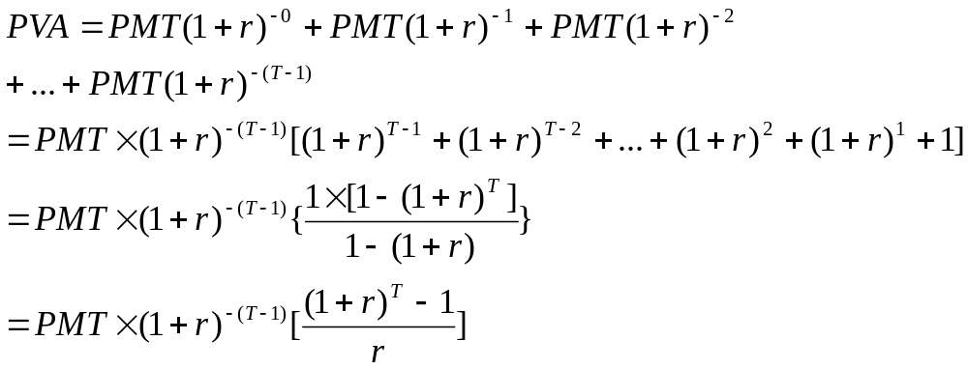
年金之現值 --- 期初年金
當利率為r，每期期初金額為PMT，共T期，則年金現值為每一期金額現值之總和：

Slide 62
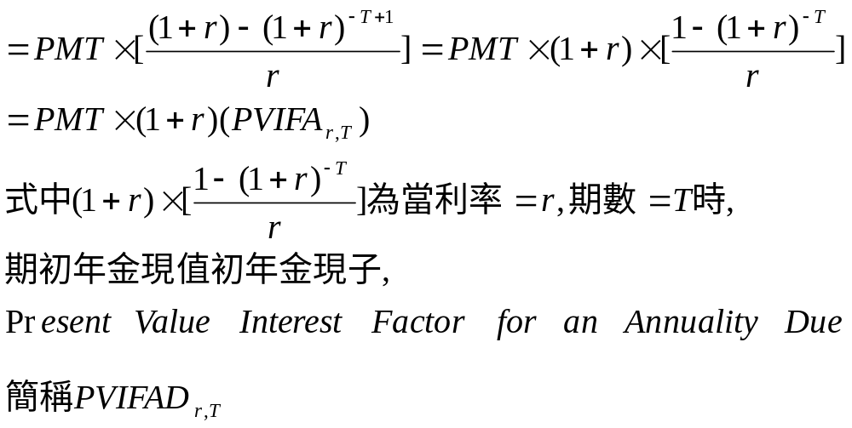
年金之現值 --- 期初年金

Slide 63
年金之現值 --- 期初年金
假定未來3年每年年初都要獲得1000元，年利率5%，則現在必須存入多少元？
1000
1000
1000
0
1
2
3
?

Slide 64
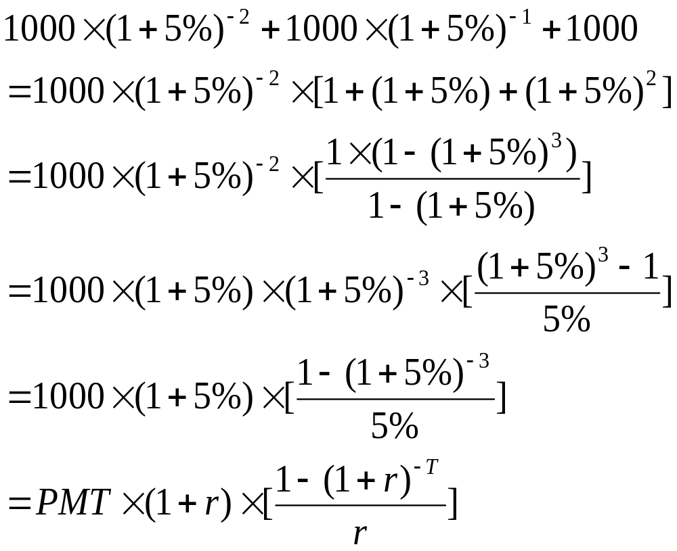
年金之現值 --- 期初年金
T
PMT
r

Slide 65
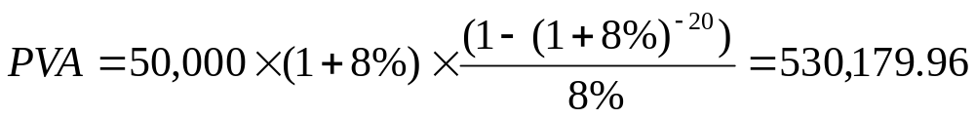
練習題:樂透評價
Mark中樂透，每年可收到50000元，持續20年，第1筆現在(期初)收到，如果銀行年利率固定為8%，每年計息一次，請問該樂透的現值是多少？
解：

Slide 66
練習題:遞延(期初)年金
Denial有一個期初年金，每年年初可收到500元，共4年，第1筆年金在第6年年初收到，如果年利率定為10%、每年計息一次，則該年金的現值是多少？
+500
+500
+500
+500
0
5
6
7
8

Slide 67
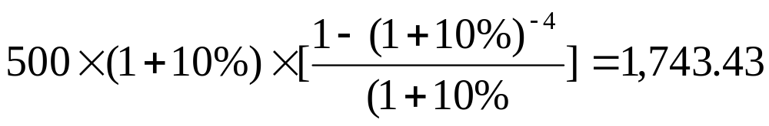
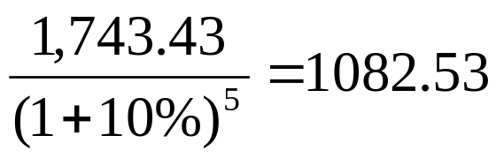
練習題:遞延(期初)年金
解：
  先解到第6年年初現值：
  再由第6期期初(第5期期末)計算折現到現在的價值：

Slide 68
年金的終值與現值
永續年金

Slide 69
年金之終值 --- 永續(普通)年金
永續年金之期數為無窮大，為一發散的序列，故其終值即為無窮大。

Slide 70
年金之現值 --- 永續(普通)年金
0
1
2
T
PMT
PMT
PMT
…..
PMT
PMT
……
……...
….

Slide 71
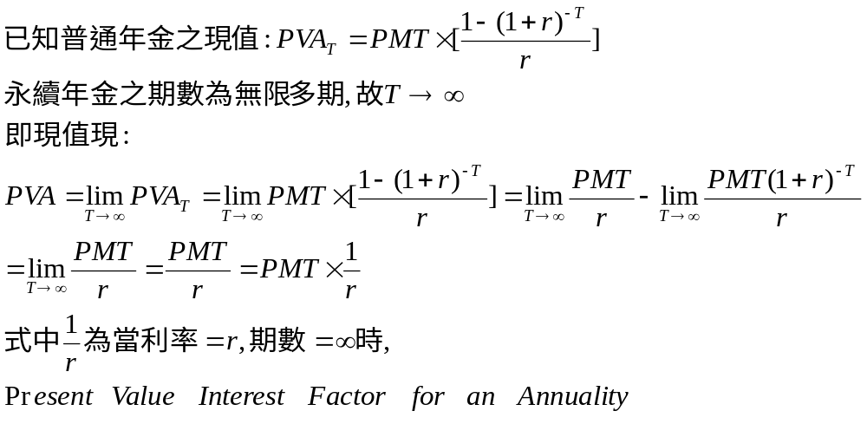
年金之現值 --- 永續(普通)年金

Slide 72
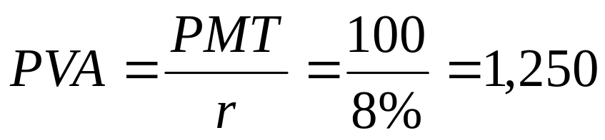
練習題:統合公債(萬年債)的評價
一個統合公債每年期末支付100元，若年利率固定為8%，則其價值為？
解：

Slide 73
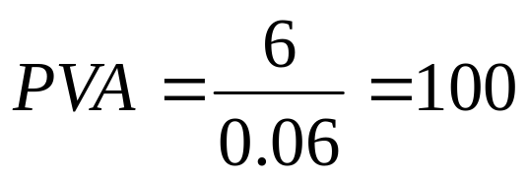
練習題
市政府擬自明年年底起每年支出6億元的社會福利支出，已知存款年利率固定為6% ，若其擬存入一筆資金後每年可自該存款支出6億元，並不需要日後再籌款，則今年年初應存入多少錢？
解：

Slide 74
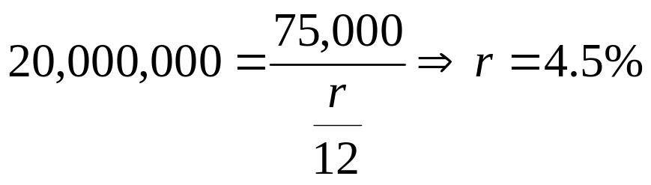
練習題
陳詩欣小姐參加奧運得到金牌，依法可得到政府頒發新台幣20,000,000元獎金，或以年金方式每個月領取75,000元、領一輩子，請問政府計算此一年金時所假設的年利率是多少？
解：

Slide 75
貸款的形式與貸款的攤銷
純折價貸款
純付息貸款
分期償還貸款

Slide 76
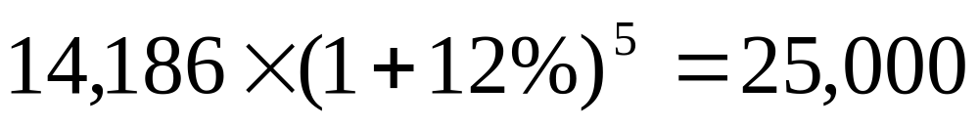
純折價貸款(pure discount loan)
是指期初借入一筆款項，其間不償付任何本息，一直到到期時，一次清償本息
例：
  某人向銀行借款14,186元，言明每年計息一次，年利率為12%，5年後一次清償本息，則清償金額為：

Slide 77
純付息貸款(interest-only loan)
是指期初借入一筆款項，其間每期只償付利息，一直到到期時，清償最後一次的利息及本金
例：
  期初一筆1,000元的純付息借款，期間3年，年利率為10%，則第1及2年每年年底支付利息100元，第3年年底除支付100元利息外，並償還本金1,000元

Slide 78
分期償還貸款(amortized loan)
分為兩類型
第一型：
  指期初借入一筆款項，其間每期期末除付息外並固定額償付本金欠款
第二型：
  指期初借入一筆款項，其間每期期末償付一筆固定金額，這筆固定金額中包括本金及利息，到償付最後一筆固定金額時會正好還完所有本息

Slide 79
分期償還貸款 --- 第一型例
某公司年初向銀行借款5000元，條件為分5年償還，年利率9%，每年年末除償付借款餘額計算之當年利息外，並需償還本金1000元，則每年的本息償付金額與未償餘額等如下所示：
年度 | 期初未償餘額 | 當年度所償本金 | 當年度所付利息 | 當年度所償本息 | 期末未償餘額
1 | 5000 | 1000 | 450 | 1450 | 4000
2 | 4000 | 1000 | 360 | 1360 | 3000
3 | 3000 | 1000 | 270 | 1270 | 2000
4 | 2000 | 1000 | 180 | 1180 | 1000
5 | 1000 | 1000 | 90 | 1090 | 0
總計 |  | 5000 | 1350

Slide 80
分期償還貸款 --- 第二型例
某甲1月1日向銀行借款2,000,000元，借款期間為10年，年利率為9%，某甲需於借款後的一年起，每年年底償還一個固定金額，在10後將本息清償完畢，請問某甲每年所應償還的本息金額為多少？
200萬
…..
PMT
PMT
PMT
PMT
PMT

Slide 81
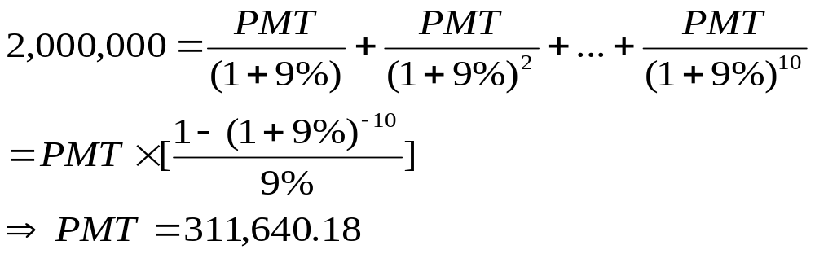
練習題 --- 解答

Slide 82
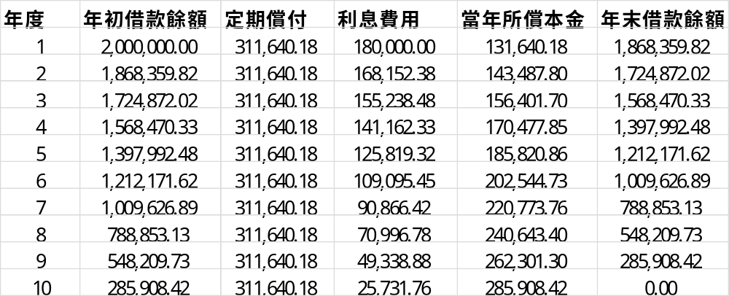
逐年攤銷金額

Slide 83
例6.13:部分分期償還
有一5年期的氣球型(或稱子彈型)貸款100,000元，其在計算每期償付固定本息時以20年計算，年利率12%，而在第5年年底付完最後一次固定本息時，也要一併償付借款餘額，此借款若為每個月償付一次固定本息，則請問：
  1.每月底償付固定本息的金額是多少？
  2.五年到期時之未清償餘額是多少？

Slide 84


例6.13:部分分期償還
解：
  step1：先以普通年金現值公式，計算每個月底要償付的固定金額
  step2：再用普通年金現值公式，計算後15年全部要固定每月償付金額的現值，即為未清償餘額

Slide 85
一連串非固定現金流量或流量較複雜的應用

Slide 86

例6.1:銀行存款
目前你的銀行餘額為7,000元，在未來3年的每年年底你都匯存入4,000元，若年利率為8%(每年計息一次)請問第4年年底的存款餘額是多少？
解：

Slide 87

例6.2:銀行存款
若你在未來3年分別在銀行帳戶存入100元、200元及300元，請問你在第3年底的存款餘額是多少？若第3年年底後不再存入款項，第5年年底的存餘額是多少？假設年利率為7%(每年計息一次)
解：
  第3年年底餘額：
  第5年年底餘額：

Slide 88

例6.3:投資案的現值
某投資案預計未來4年的年底可收到200元、400元、600元及800元，假設年利率為12%，請問你願意付出的最大代價是多少？
解：

Slide 89

例6.4:投資案的現值與終值
某投資案可在第4、5及6年底分別收到5,000元，假設年利率為11%，請問其現值與第6年的終值分別是多少？
解：
  現值：
  終值：

Slide 90
練習題:多期現值應用
Dennis中樂透，未來兩年分別會得收到2000元及5000元，倘若其往來銀行給他的年利率為6%、每年計息一次，則該獎金相當於現在馬上領取的金額是多少？
+2,000
+5,000
0
1
2
+

Slide 91

練習題:多期現值應用
解：

Slide 92

練習題:每2年支付一次的年金
假設每2年支付一次的年金，期間20年，第1次支付為現在起算的2年後，每次支付金額為450元，若年利率為6%、每年付息一次，請問其現值是多少？另外亦請求其終值是多少？
解：
  關鍵在於每2年的實際利率是多少，此可用有效雙年利率(EDR)的方式計算：

Slide 93


練習題:每2年支付一次的年金
現值(每2年一期，共10期)
終值(每2年一期，共10期)

Slide 94
練習題:年金的運用
一對夫妻為新生女兒存教育基金，18歲入大學，每年學費30,000元，銀行年利率固定為14%(每年記息1次)，則從女兒1歲起每年存一筆固定資金(存18次)，滿18歲入大學正好可以付四年(4次)學費，請問該筆每年固定資金是多少？
零存整付(18次)
整存零付 (4次)
0
1
2
….
17
18
19
20
21

Slide 95


練習題:年金的運用
解：
  step1：先利用期初年金現值公式，計算在19年的年初需要多少錢才足夠繳4年的學費
  step2：上述4年學費的總額即18次固定存款的本息總和，利用普通年金終值公式即算出每年所需存款

Slide 96
綜合練習題
今天是9月1日正好是老王的50歲生日，預期將於65歲生日時退休，計劃在退休後的20年裡每年有$15,000元可以供作生活費，即第一筆錢想在66歲生日領取，領到85歲生日。
  1.老王想從51歲生日起每年生日存一筆錢，存到65歲生日時退休，已知銀行提供的年利率為5%，且每一季計息一次，請問老王每次生日時每次要存多少錢？
  2.承前題，若在老王開始存錢的同期間，公司每個月底亦提撥100元作為公提退休金，存入其銀行帳戶，直到他退休日，則請問老王每次生日時每次要存多少錢？

Slide 97


綜合練習題
1.
  由於為每季計息一次，則老王為每年領取15,000，要計算其在65歲生日時所需要的總金額需將季計息調整為年計息，亦即必須計算有效年利率：
  在65歲生日時為日後取得每年15000元，所必需要有的存款：
  則從51歲至65歲每次生日所需存入的款項為：

Slide 98

綜合練習題
2.
  已知有效年利率為5.09%，但因公司為每月提存，共提存180個月，必須先轉為實際的月利率(有效月利率EMR)：
  所以公司所提存的金額到65歲生日時為：
  亦即到65歲生日時，老王自己要存的錢應為：185,514.84 – 26,551.08 = 158,963.76元，從51歲生日到65歲生日每一年要存的錢即為：

